Slide 1

Tarihi Roman

Slide 2



-Tarihi roman özellikleri
-Tarihi roman alt türleri
-Tarihsel romanlara örnekler
-Kitap analizi

Slide 3

-Konusu tarihi bir olay veya dönemden alınır. Bu olaylar gerçek olabilir veya yazarın hayal gücünden esinlenilmiş olabilir.
-Yazar tarihi araştırmalar yaparak romanın geçtiği dönemin atmosferini en doğru şekilde yansıtmaya çalışır.
-Karakterler hem gerçek tarihi şahsiyetler hem de kurgusal karakterler olabilir.
-Tarihi romanlar, sadece tarihi bilgi vermek için değil, aynı zamanda okuyucuyu eğlendirmek için de yazılır.

Slide 4
-Savaş romanı: Savaşları ve savaşın insan psikolojisi üzerindeki etkilerini konu alan romanlar.
(Esir Şehrin İnsanları - Kemal Tahir)
-Siyasi roman: Politik olayları ve siyasi entrikaları konu alan romanlar.
-Gizem romanı: Tarihi bir olaya veya döneme dayanan gizemleri konu alan romanlar.
(Agatha Christie - Nil'de Ölüm)
-Romantik roman: Tarihi bir olaya veya döneme dayanan aşk hikayelerini konu alan romanlar.
(Jane Austen - Gurur ve Önyargı)

Slide 5

-Yazarımızın derdi büyük bir aşk hikayesini yazarken, ezberleri bozacak tarihi bilgiler vermek, 2 farklı aile tipini, düşünce yapısını karşılaştırmak ve aynı zamanda Cumhuriyetin kurulmasından sonra oluşabilecek ayaklanma girişimlerine, tehlikelere dikkat çekmektir.

Slide 6
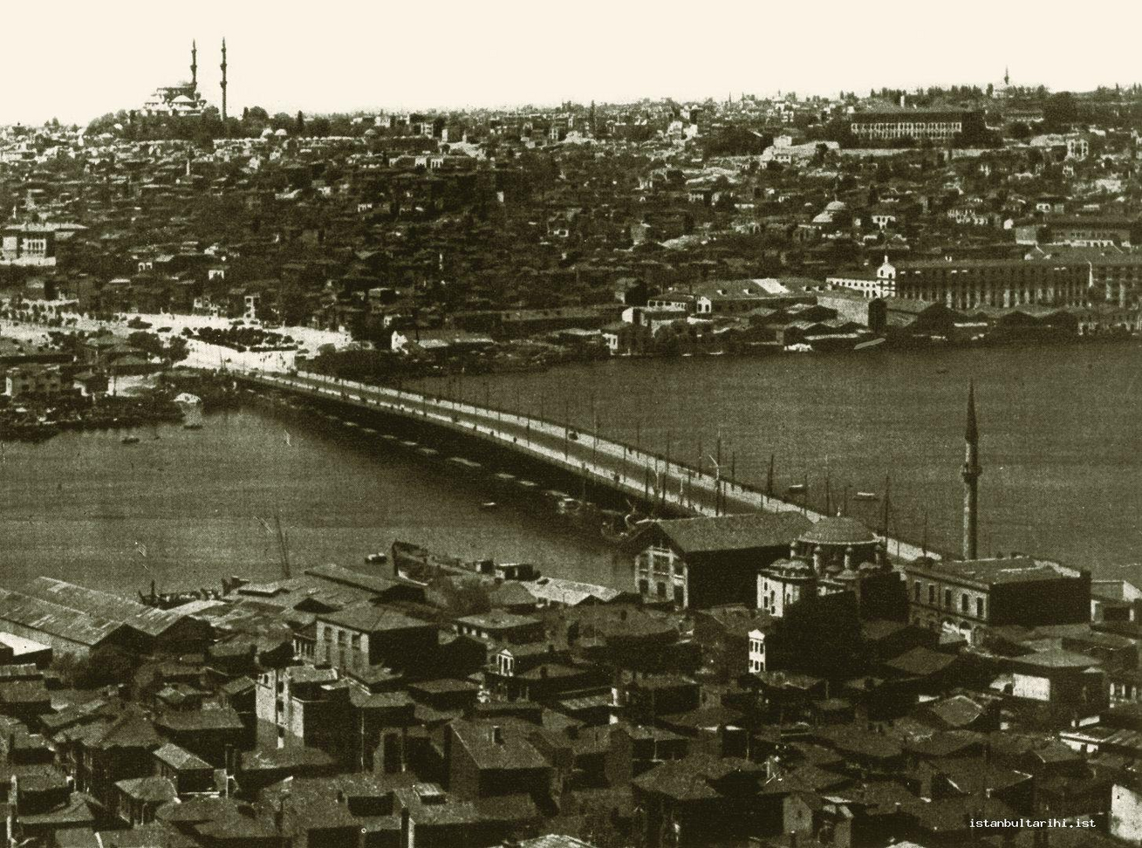

Slide 7
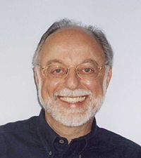
Fred Alan Wolf

Slide 8


“İnsan olmayı başarabilmek için doğduğunu anlamadıysan, hangi dine inandığının hiçbir anlamı yok. Çünkü din gidilen yoldur, varılan yer değil.” (Sayfa 67, Everest Yayınları)
"İnsanın kaybedecek hiçbir şeyi kalmadığında, geri kalan herkes anlamsızlaşır." (Sayfa 478)
“Bilmeyenlerin arasında bilen olmak en büyük lanetti. Dinlemeyenlerin arasında duyan olmak ise felaketti.” (Sayfa 33)

Slide 9

KAYNAKÇA
https://tr.wikipedia.org/wiki/Tarih%C3%AE_roman
https://dergipark.org.tr/tr/pub/eeder/issue/57479/749419
https://www.turkedebiyati.org/tarihsel-roman-kavrami/
https://1000kitap.com/gonderi/70379981?oku=1
https://1000kitap.com/gonderi/70379981?oku=1
https://www.youtube.com/watch?v=ky8r4gEnQmY&t=911s

Slide 10
Dinlediğiniz için teşekkürler!

